Slide 1
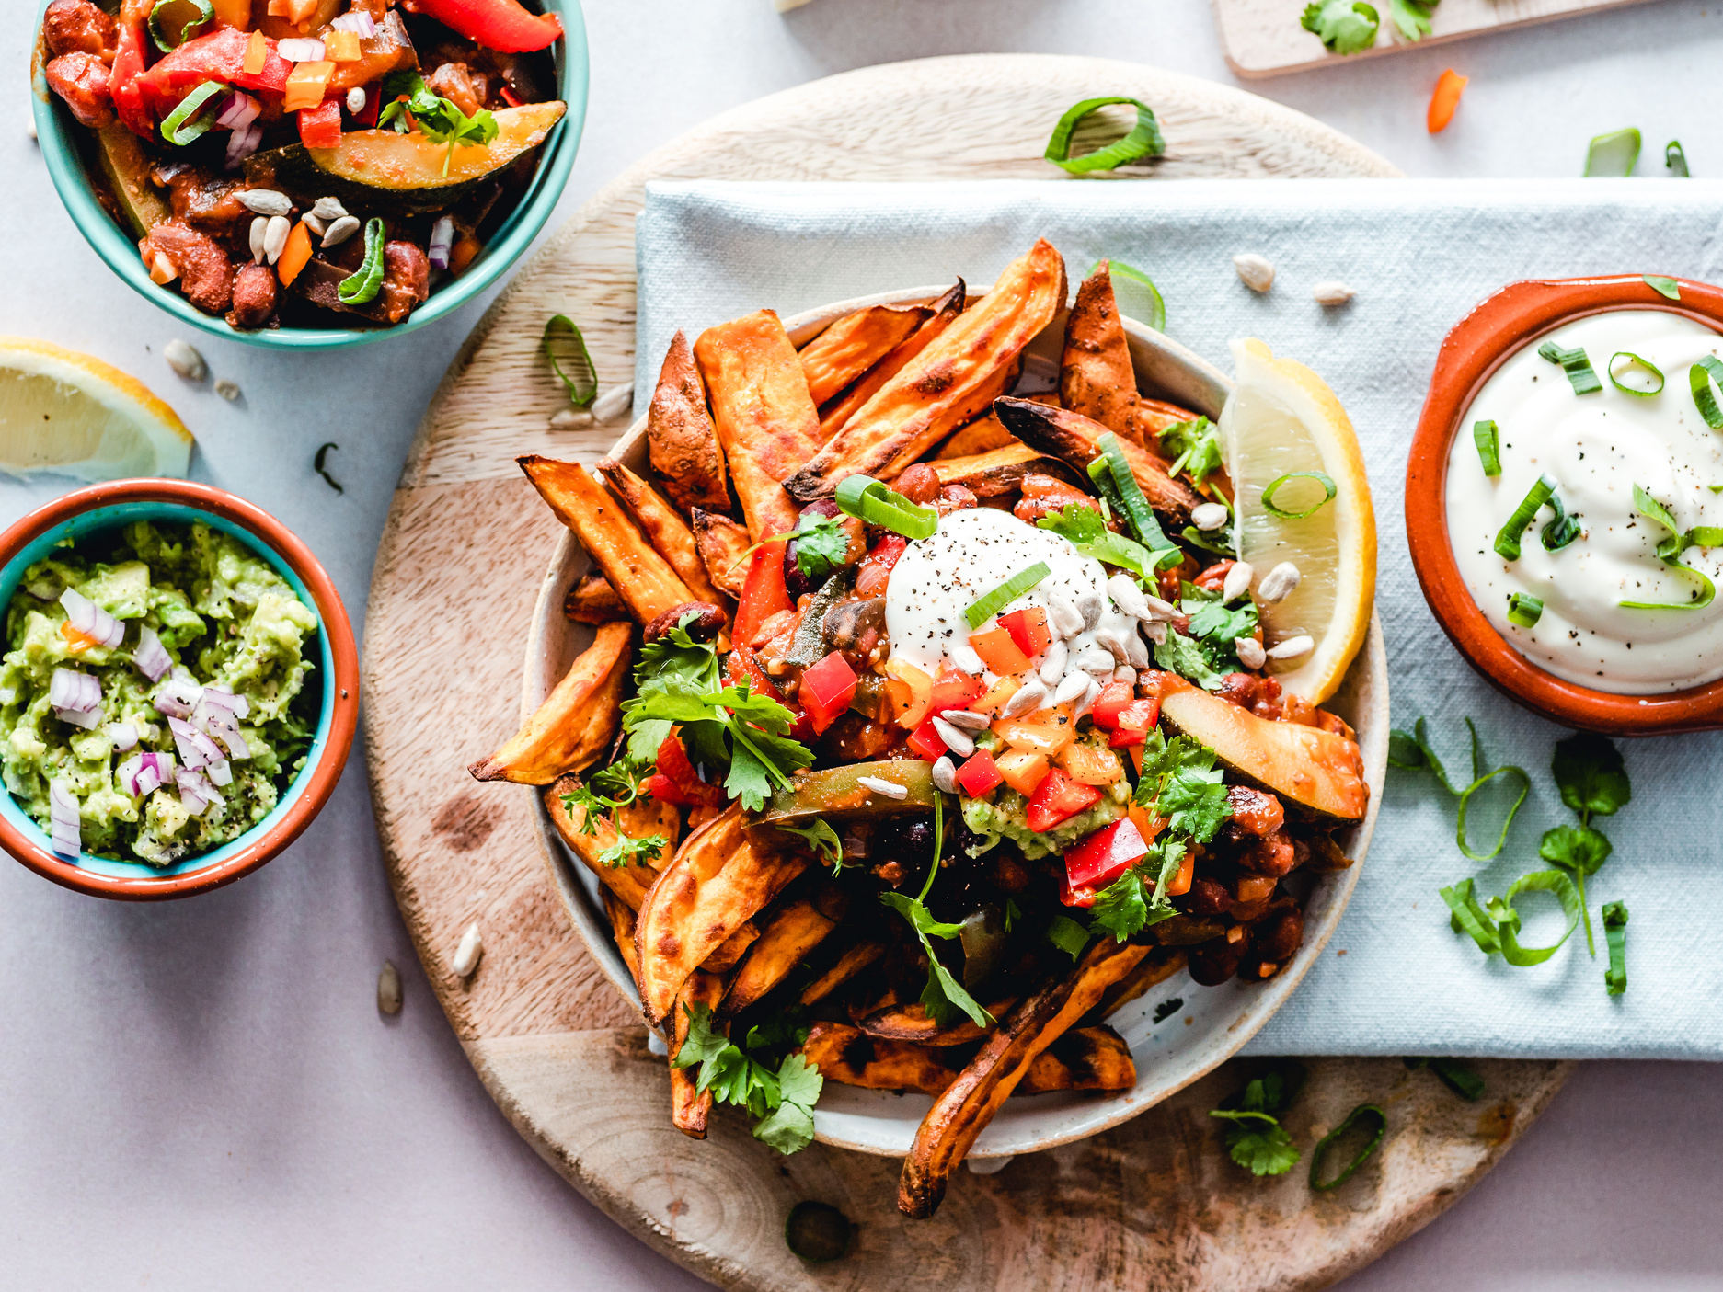
BISTRO
שם הקורס: שיטות הנדסיות לפיתוח מערכות תוכנה
חברי צוות :-
מוחמד דחאברה-323889402
324158971-מוחמד בדארנה
212534382-עאדל בשיר
214031643-ויקטור מועלם
315935627-אסראא חוסין

Slide 2

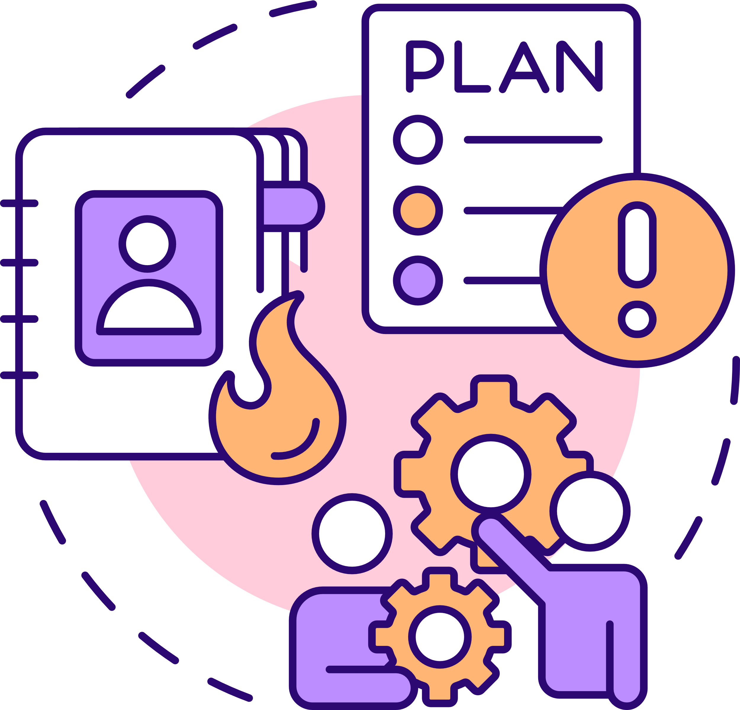
מסמך ההסכמות (תמצית)
:מטרת הצוות והצלחה צוותית
הצלחה = שיתוף פעולה, אחריות הדדית ותקשורת פתוחה
מדידה לפי התהליך וגם לפי התוצר (איכות, עמידה בזמנים, תחושת שייכות)
:מבנה הצוות
5 חברים – לכל אחד תפקיד ברור וגבולות גזרה
אחריות אישית + אחריות קבוצתית
:מודל העבודה
מודל צוות שיתופי
החלטות ודיונים משותפים, חלוקת תפקידים לפי חוזקות
בדיקה תקופתית האם המודל מתאים
כללי עבודה:
מפגשים קבועים (פעם–פעמיים בשבוע)
תיעוד החלטות ומשימות
תקשורת מכבדת ושקופה

Slide 3

תהליך העבודה: רצוי מול מצוי
המצוי (בפועל)
הרצוי (לפי מסמך ההסכמות)
עבודה שיתופית עם תפקידים ברורים
מפגשים קבועים ותיאום מלא
קבלת החלטות משותפת
חלוקה הוגנת של משימות
קושי בתיאום זמנים בין חברי הצוות
במיוחד לחץ עבודות בית ומערכת שעות שונה
צורך בגמישות בחלוקת המשימות
הסתגלות לכלים טכניים חדשים

Slide 4
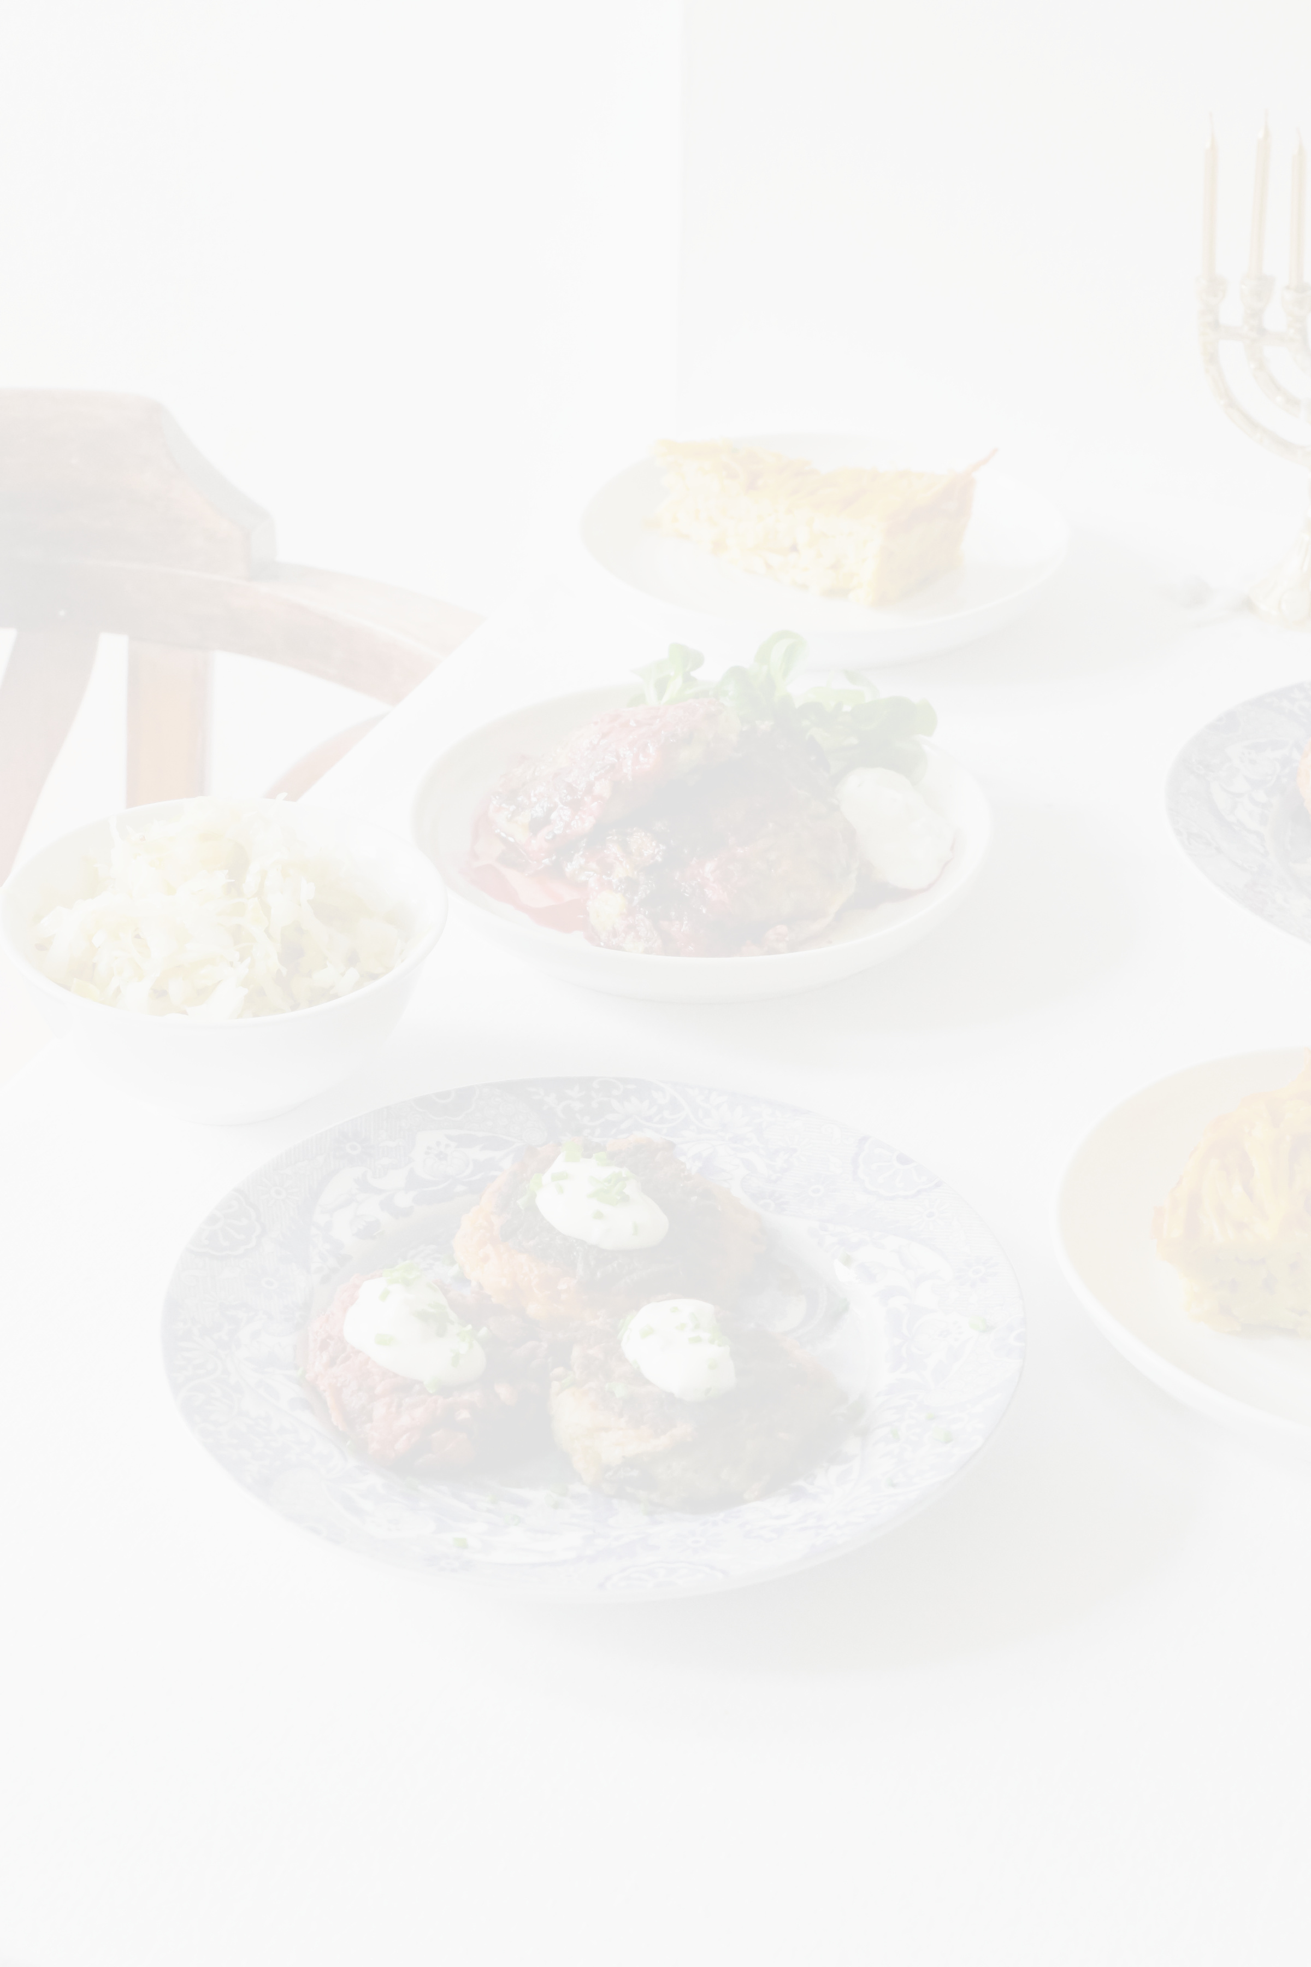
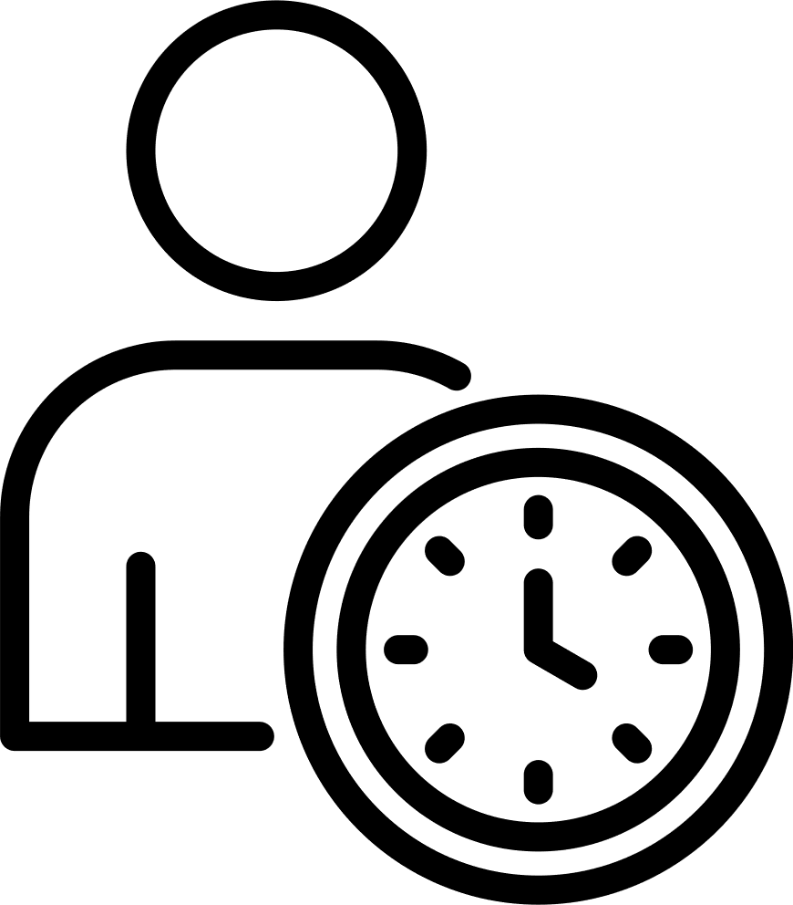
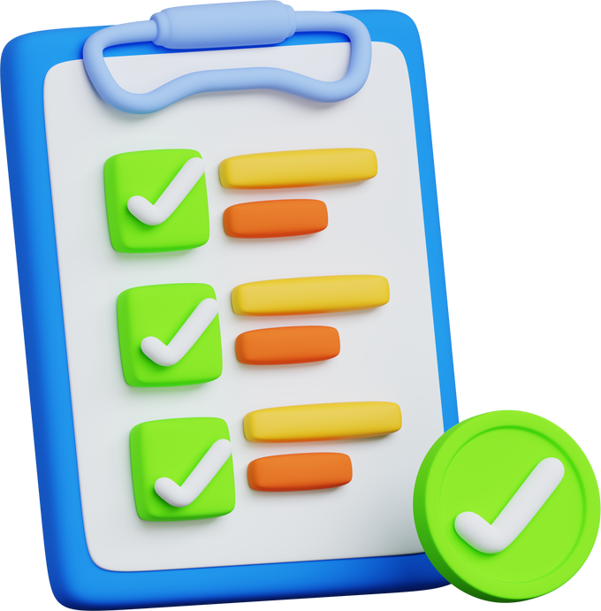

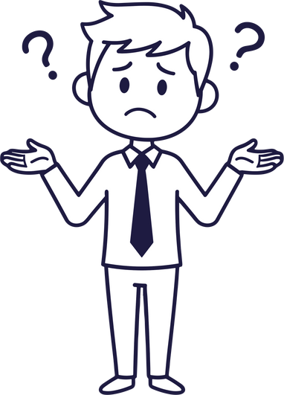
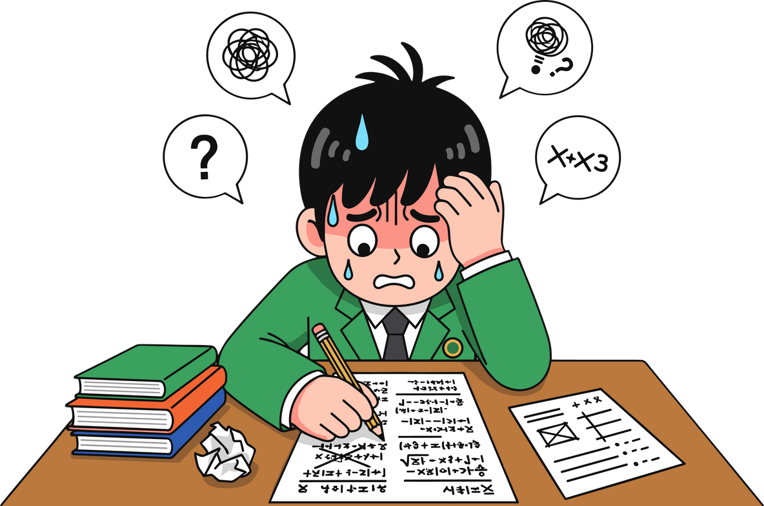
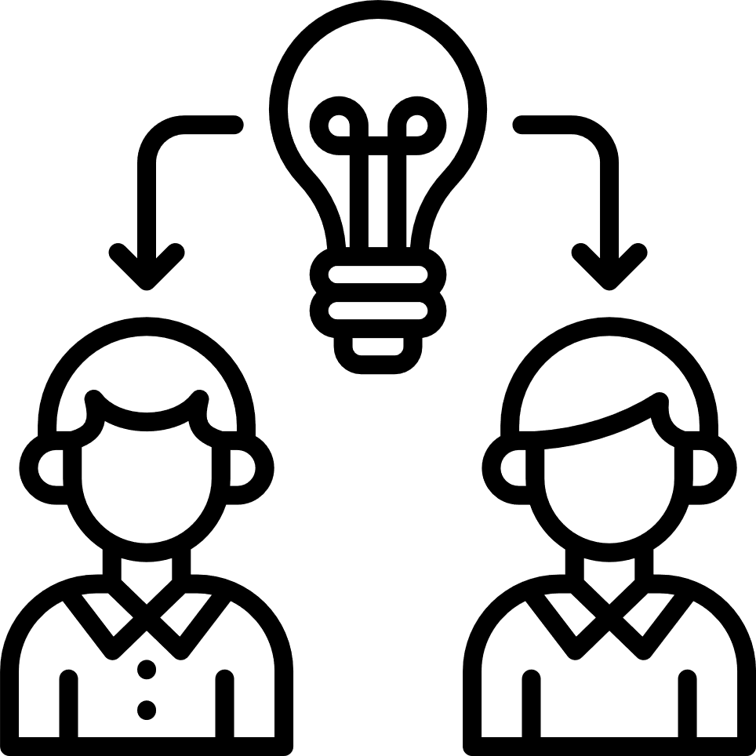
סיכונים שהתממשו
:התמודדות עם הסיכונים
:סיכונים מרכזיים
גמישות בחלוקת המשימות
תמיכה הדדית והעברת ידע בתוך הצוות
שימוש בגיבוי זוגי לכל משימה
עדכונים שוטפים בקבוצת הוואצאפ
קושי בתיאום זמני עבודה בין חברי הצוות
חוסר ניסיון/ידע בכלים טכניים מסוימים
עומס בתקופות מבחנים והגשות
חוסר ניסיון/ידע בכלים טכניים מסוימים

Slide 5

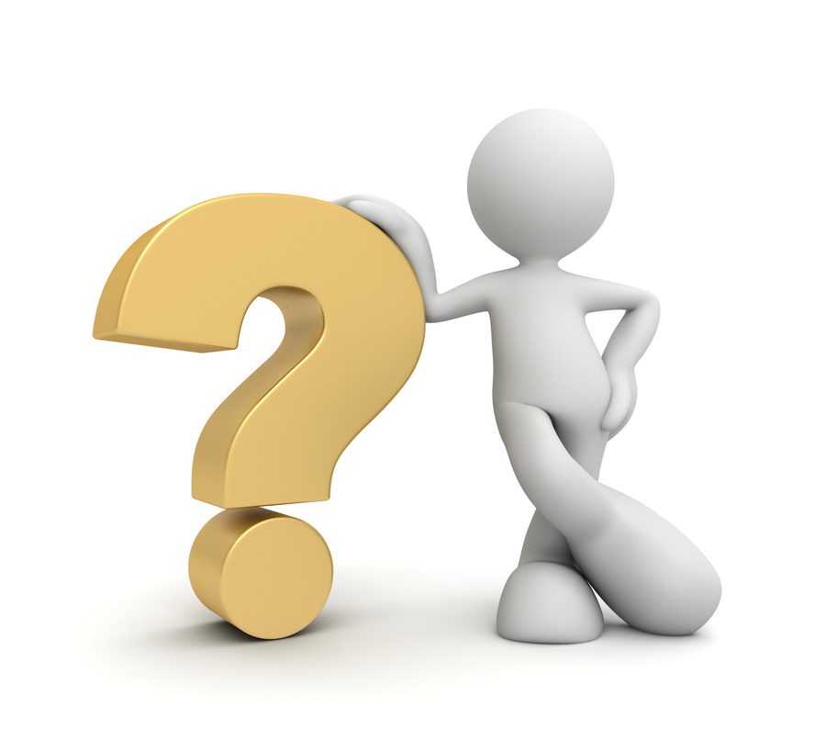



שאלות שעלו להחלטה
קריטריונים לבחירה
שאלות מרכזיות
יעילות
עמידה בלוחות זמנים
הוגנות
איכות התוצר
כיצד לחלק משימות בין חברי הצוות?
באילו כלים טכנולוגיים להשתמש?
כיצד להתמודד עם עומס וחוסר זמן?
מודל קבלת החלטות
חלופות
דיון קבוצתי
הצבעה במקרה של חוסר הסכמה
חלוקה שווה בין כולם
חלוקה לפי תחומי חוזק
עבודה בזוגות עם גיבוי

Slide 6

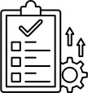


ההחלטה והאפקטיביות
בסיכום התהליך
האפקטיביות לצוות
ההחלטה שהתקבלה
•ההחלטה התאימה לצוות
•אפשרה גמישות והתמודדות עם עומס
•שיפור בקצב ההתקדמות
•ירידה בעומס על חברי הצוות
•אחריות ברורה לכל משימה
•שיפור באיכות התוצר
•חלוקת משימות לפי תחומי חוזק
•עבודה בזוגות עם אחראי וגיבוי
•שמירה על קבלת החלטות משותפת

Slide 7
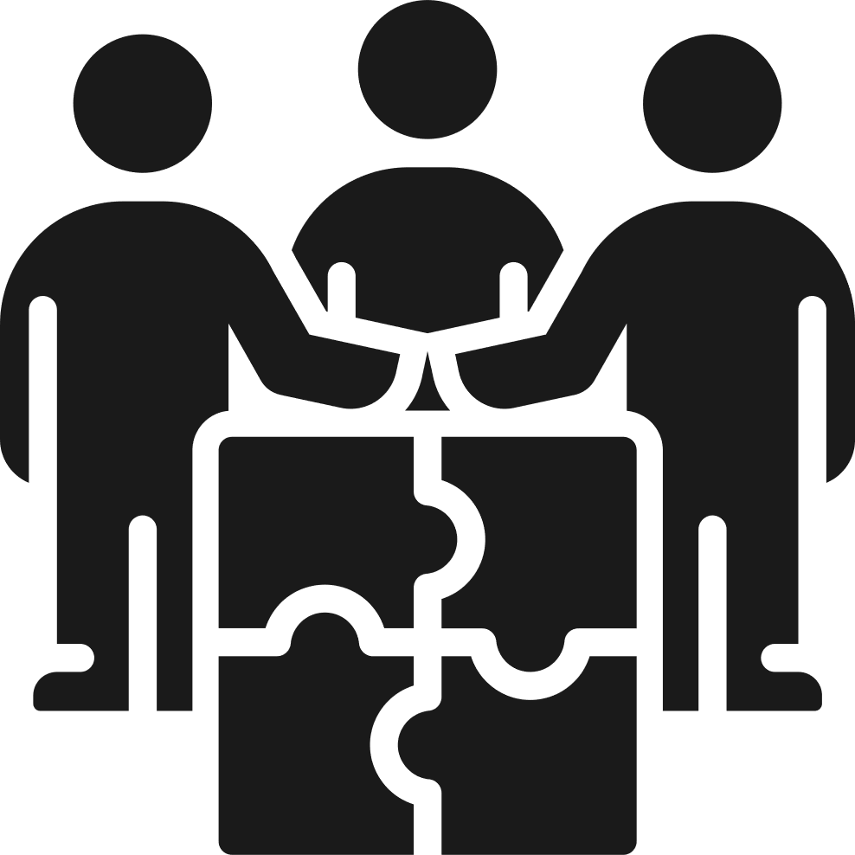
סגנונות תקשורת בצוות
סגנונות תקשורת שהופיעו בצוות
1
•תקשורת ישירה וממוקדת
•תקשורת שיתופית ומקשיבה
•סגנון יוזם מול סגנון מבצע
החיבור בין הסגנונות
2
•שילוב בין הובלה לביצוע
•הקשבה הדדית וכבוד לדעות שונות
•פתרון אי־הבנות דרך שיח פתוח
התמודדות עם קונפליקטים
3
•העלאת קושי בזמן אמת
•דיון פתוח ומכבד
•תיווך של אחראי הצוות במידת הצורך

Slide 8
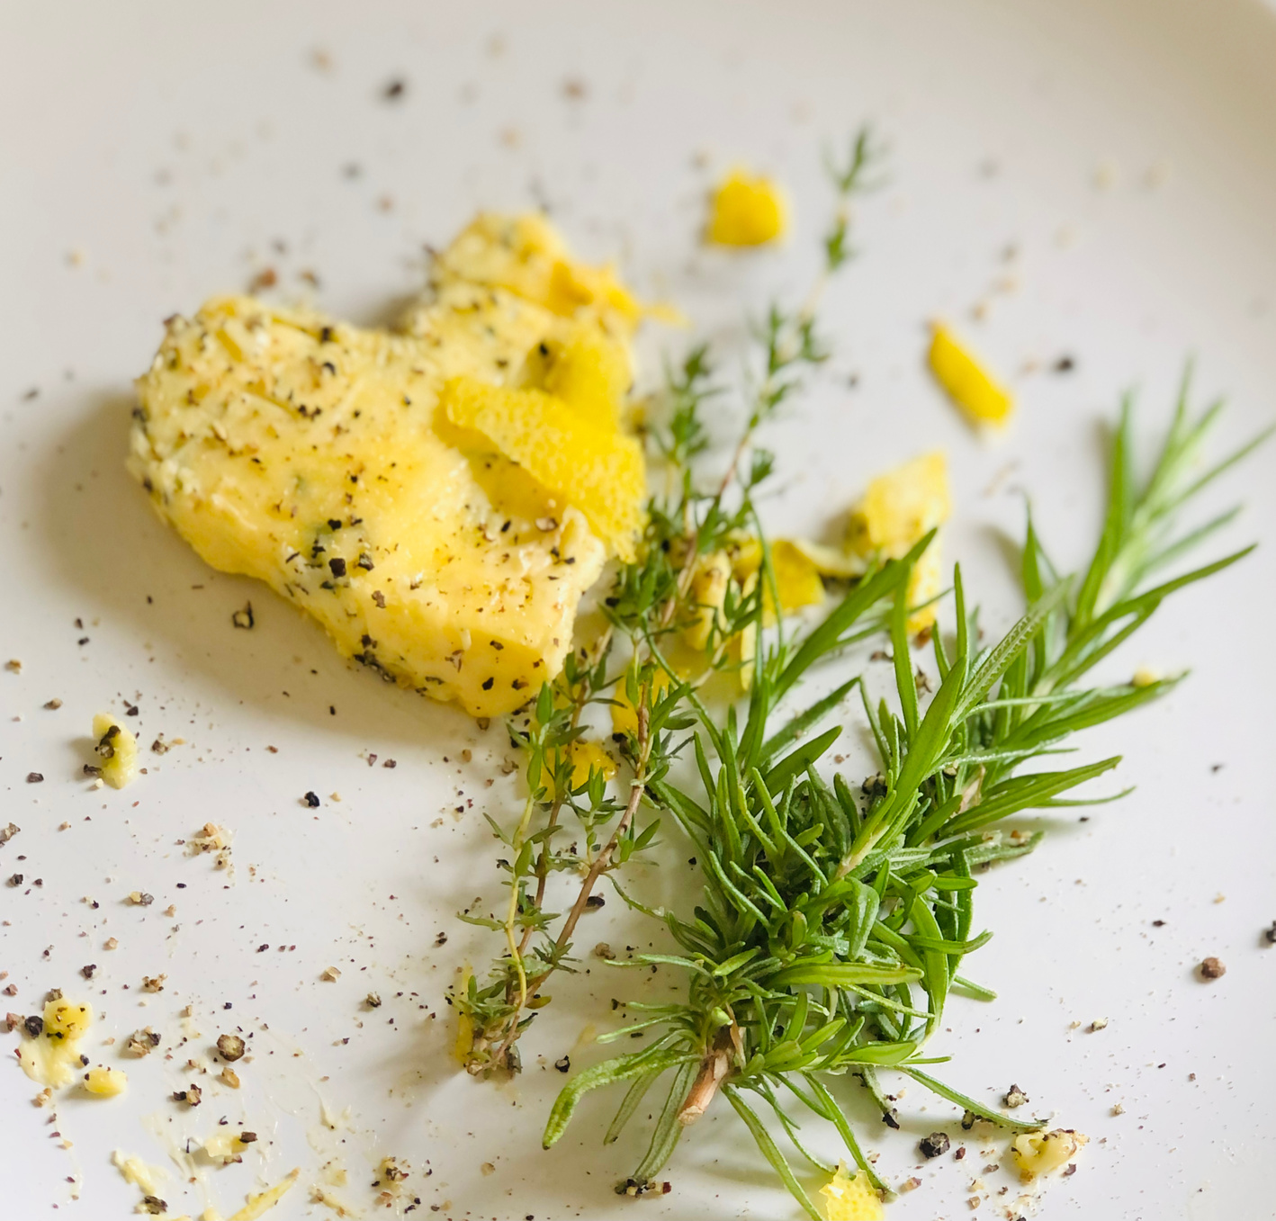

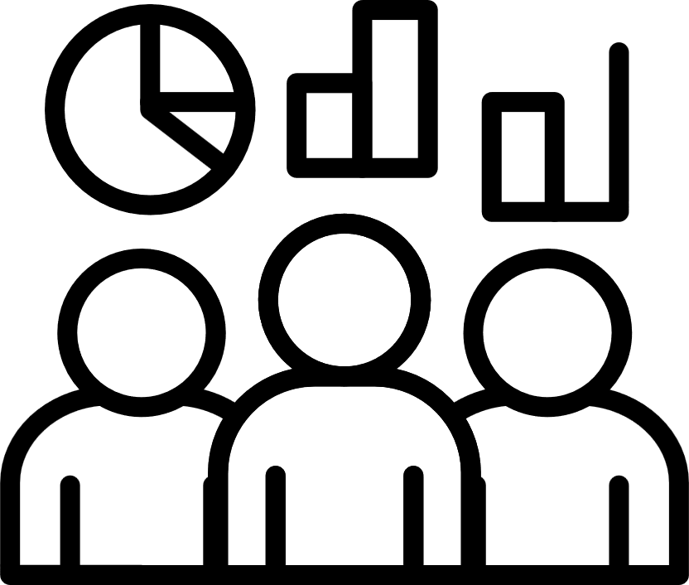

תובנה שנלמדה
תובנה אישית לדוגמה (חבר צוות)
תובנה קבוצתית מרכזית
•חשיבות של תקשורת פתוחה ושקופה
•חלוקה ברורה של תפקידים מונעת בלבול
•גמישות בצוות מאפשרת התמודדות עם עומס ושינויים
•“למדתי עד כמה חשוב להביע את הקשיים שלי בזמן אמת, כדי שהצוות יכול לסייע ולהתקדם יחד.”

Slide 9

מסקנות כצוות
מסקנות מרכזיות
•תהליך העבודה חשוב לא פחות מהתוצר – תיאום ציפיות ותקשורת ברורה עושים את ההבדל
•חלוקת תפקידים ברורה ומודל שיתופי תורמים ליעילות ואחריות אישית
•גמישות והתאמה בזמן אמת מאפשרות להתמודד עם עומס או בעיות בלתי צפויות
•תמיכה הדדית ושיתוף ידע מחזקות את הצוות ומאפשרות למידה משותפת
כללי עבודה יעילים
•מסמך הסכמות בתחילת הדרך
•מפגשים קבועים ותיעוד מסודר
•משוב פתוח ודיון על קונפליקטים באופן מכבד

Slide 10


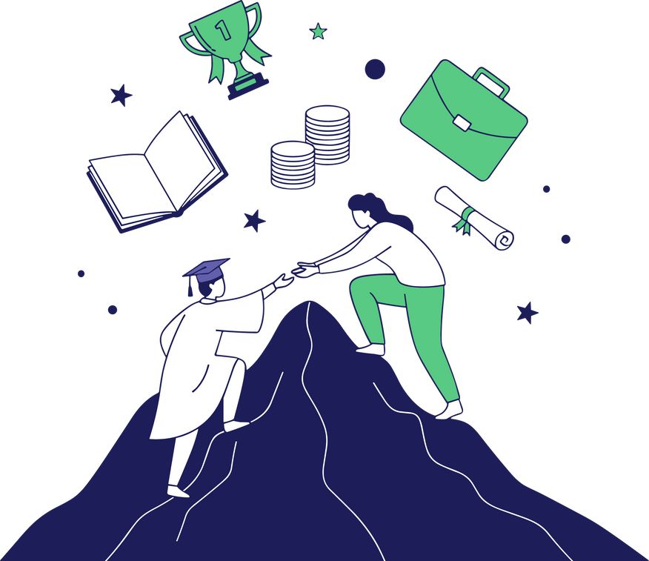
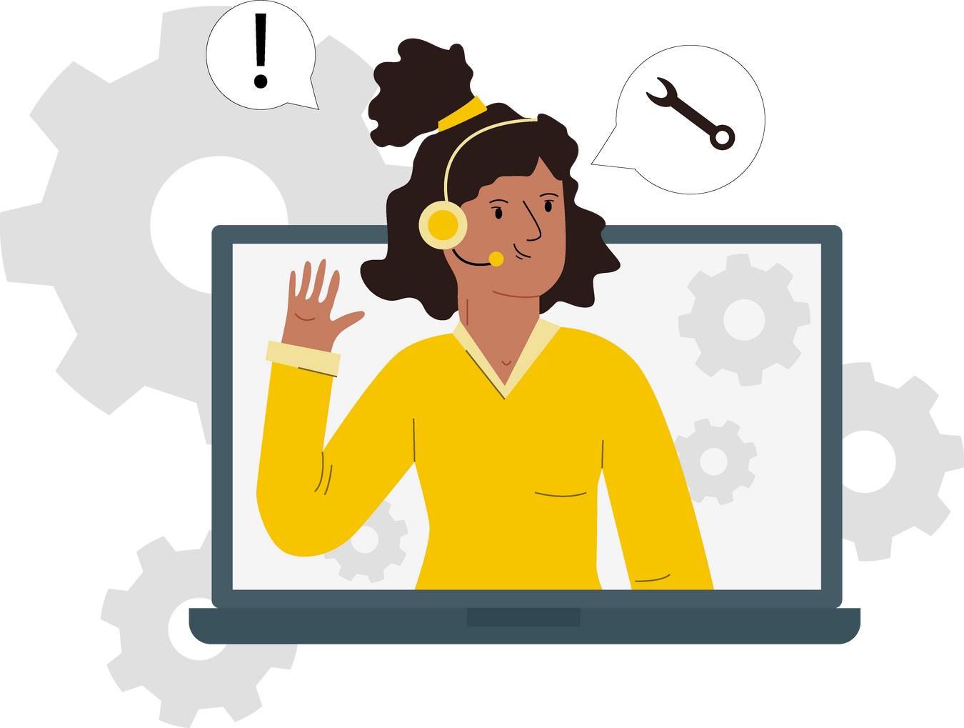
כלי שסייע לעבודה בצוות
כלים עיקריים
WhatsApp ו-Zoom לתקשורת שוטפת, תיאום מפגשים
TodoList / GitHub – תיעוד משימות, שיתוף קבצים, מעקב אחרי התקדמות
Eclipse / MySQL / Visual Paradigm / Git – ביצוע והצגת העבודה הטכנית
תמיכה אקדמית
הנחיית המרצה וחומרים אקדמיים
תרומת הכלים
•שמירה על סדר וארגון
•תיעוד ומעקב אחר משימות
•פתרון בעיות טכניות בזמן אמת
•תמיכה ושיתוף ידע

Slide 11

טיפ לסטודנטים בשנתון הבא
טיפ מרכזי:
תיאום ציפיות בתחילת הדרך הוא המפתח
1
קבעו מסמך הסכמות ברור: תפקידים, גבולות, חלוקת עבודה וכללי תקשורת
2
שמרו על גמישות ותמיכה הדדית לאורך הפרויקט
3
תקשורת פתוחה בזמן אמת מונעת אי־הבנות
4

Slide 12

רפלקציה
שיקוף על התנסויות
הצלחנו להתמודד עם עיכובים ובעיות בזכות גמישות וחלוקת משימות
פעולה בעתיד
ניישם מסמך הסכמות ברור עוד יותר, נקיים חזרות קצרות ונקפיד על עדכון כלים מראש
מודעות עצמית
כל אחד למד על הדרך שבה הוא מתמודד עם עומס, בקשת עזרה ושיתוף ידע
סובייקטיבי
כל חבר צוות חווה את התהליך באופן אישי, עם תחושות שונות לגבי הצלחות ואתגרים

Slide 13
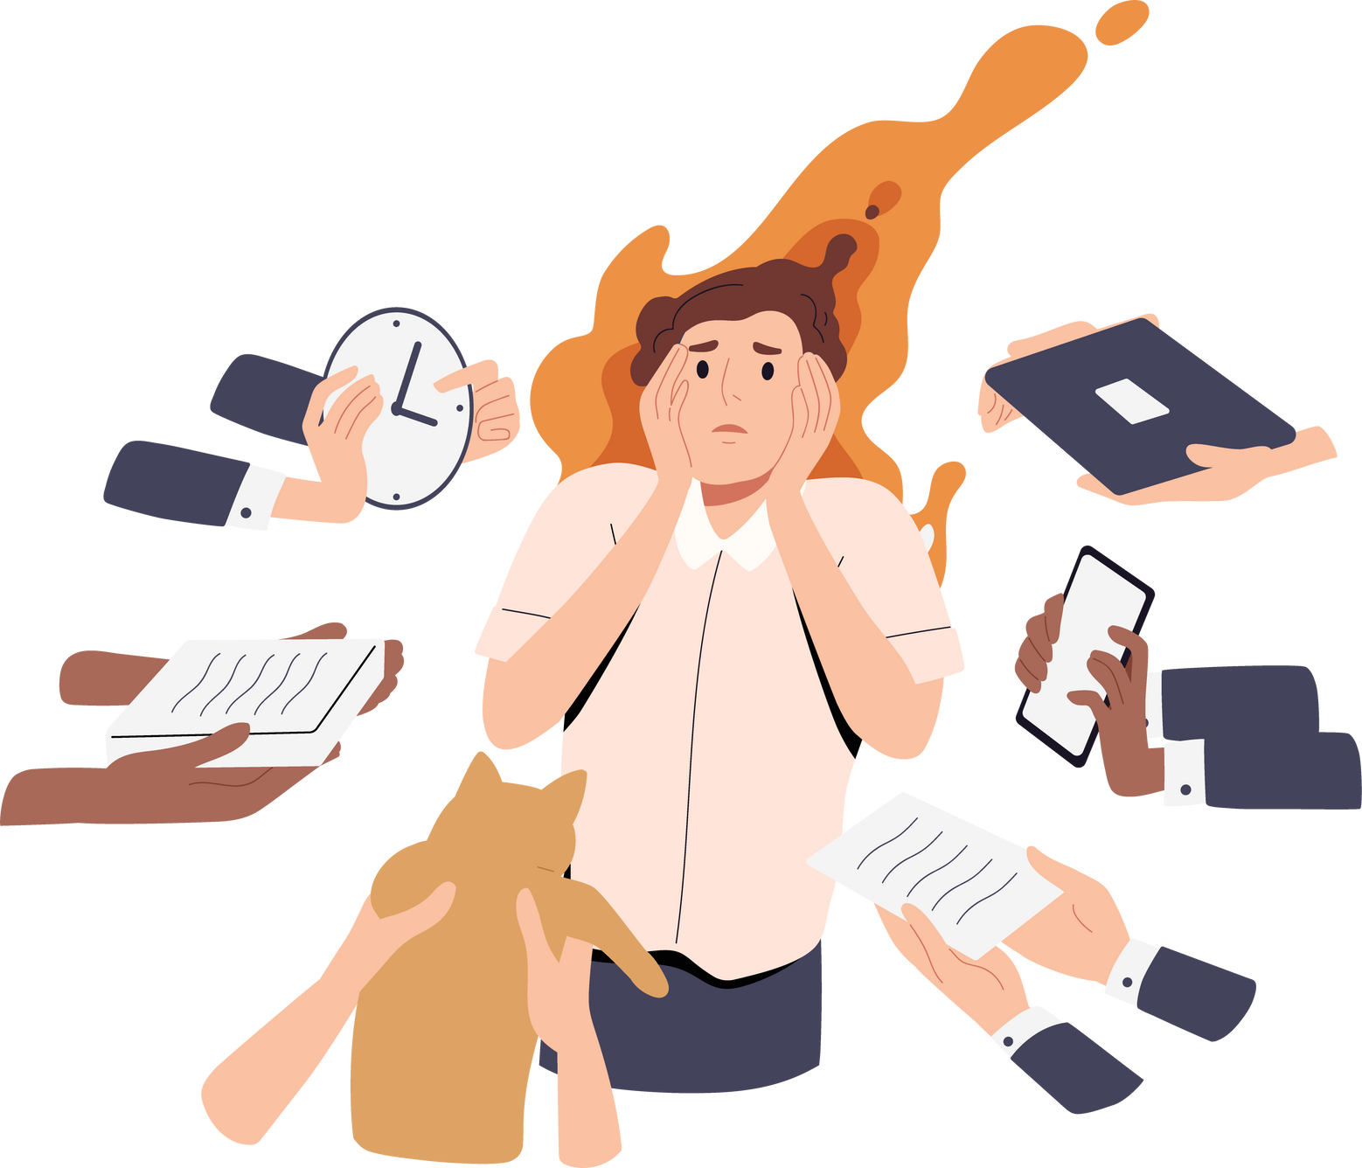
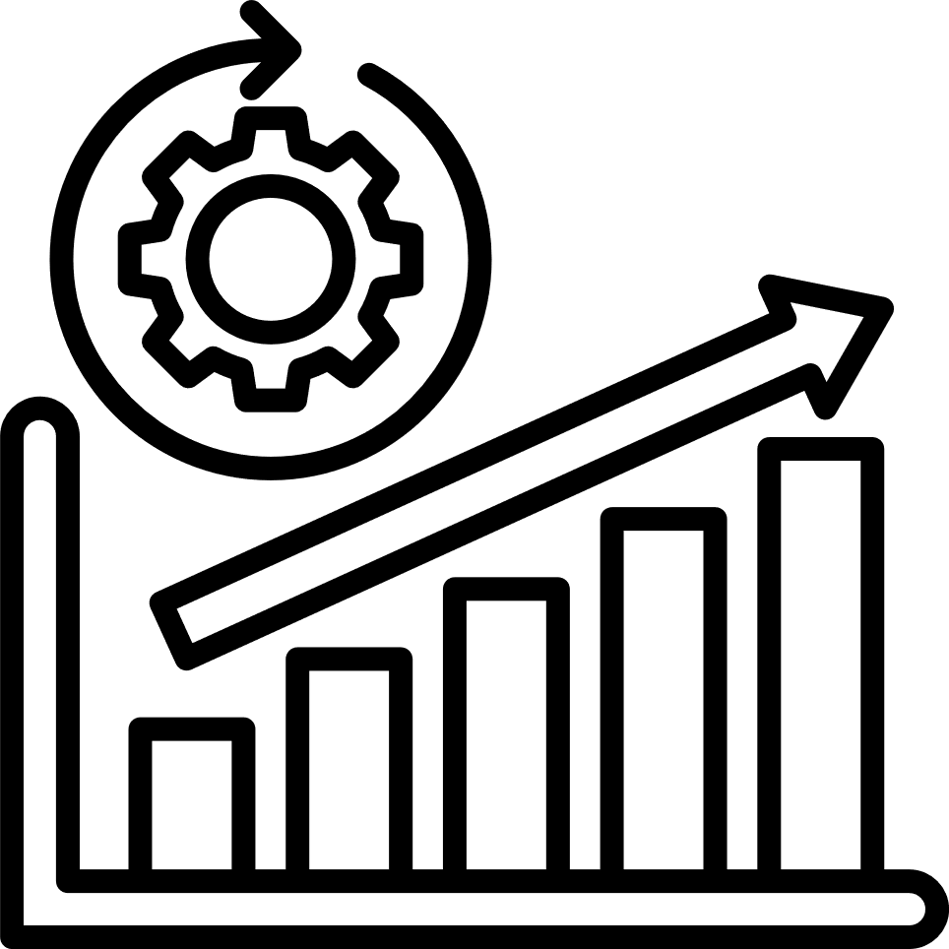
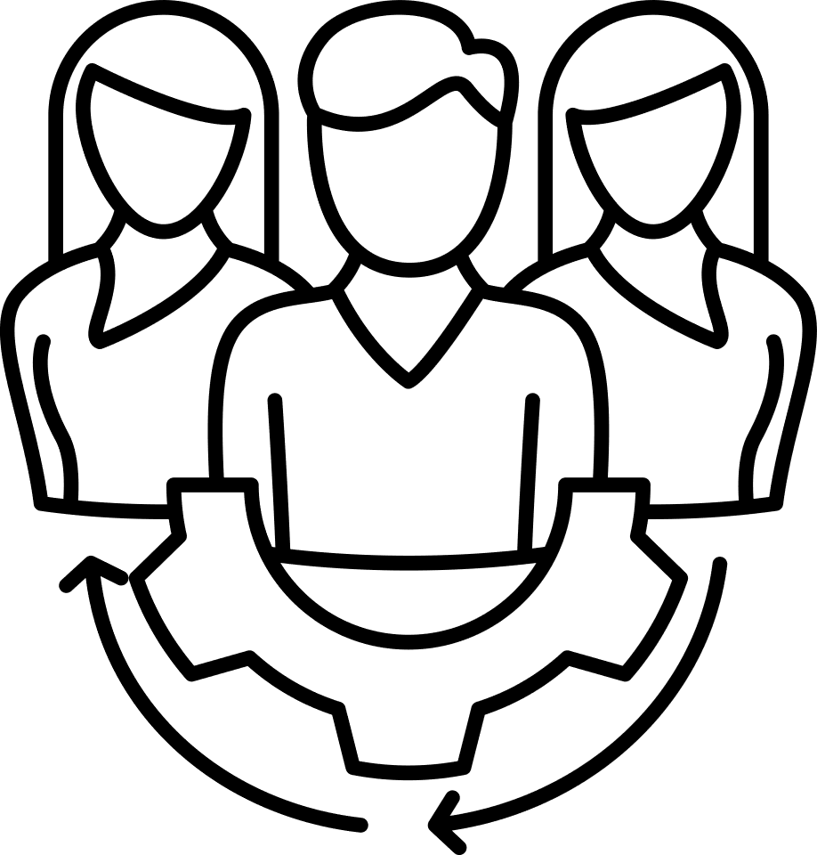

סיום
עבודה שיתופית וגמישות מאפשרות להתמודד עם עומס ובעיות בלתי צפויות
רפלקציה ולמידה אישית וקבוצתית מאפשרות שיפור מתמיד
תקשורת ברורה, תיאום ציפיות וחלוקת תפקידים – הבסיס לעבודה צוותית מוצלחת
תיזכרו טוב את המשפט הזה!
תהליך עבודה נכון לא רק מייצר תוצר – הוא בונה צוות חזק שמוכן להתמודד עם כל אתגר

Slide 14


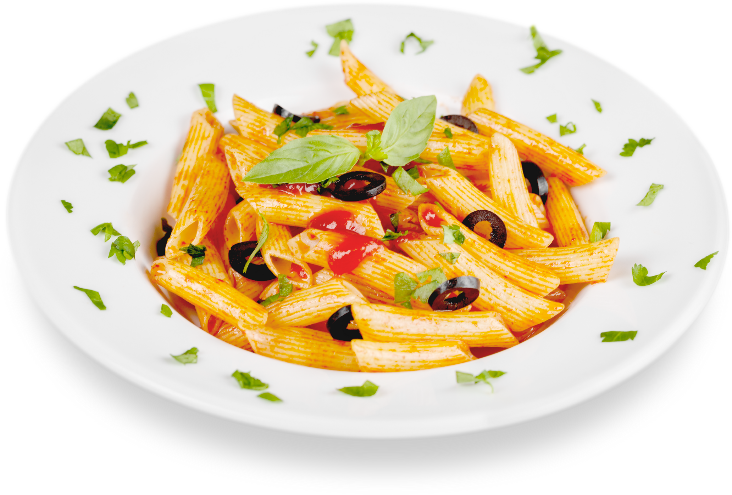


THANK YOU

